Slide 1
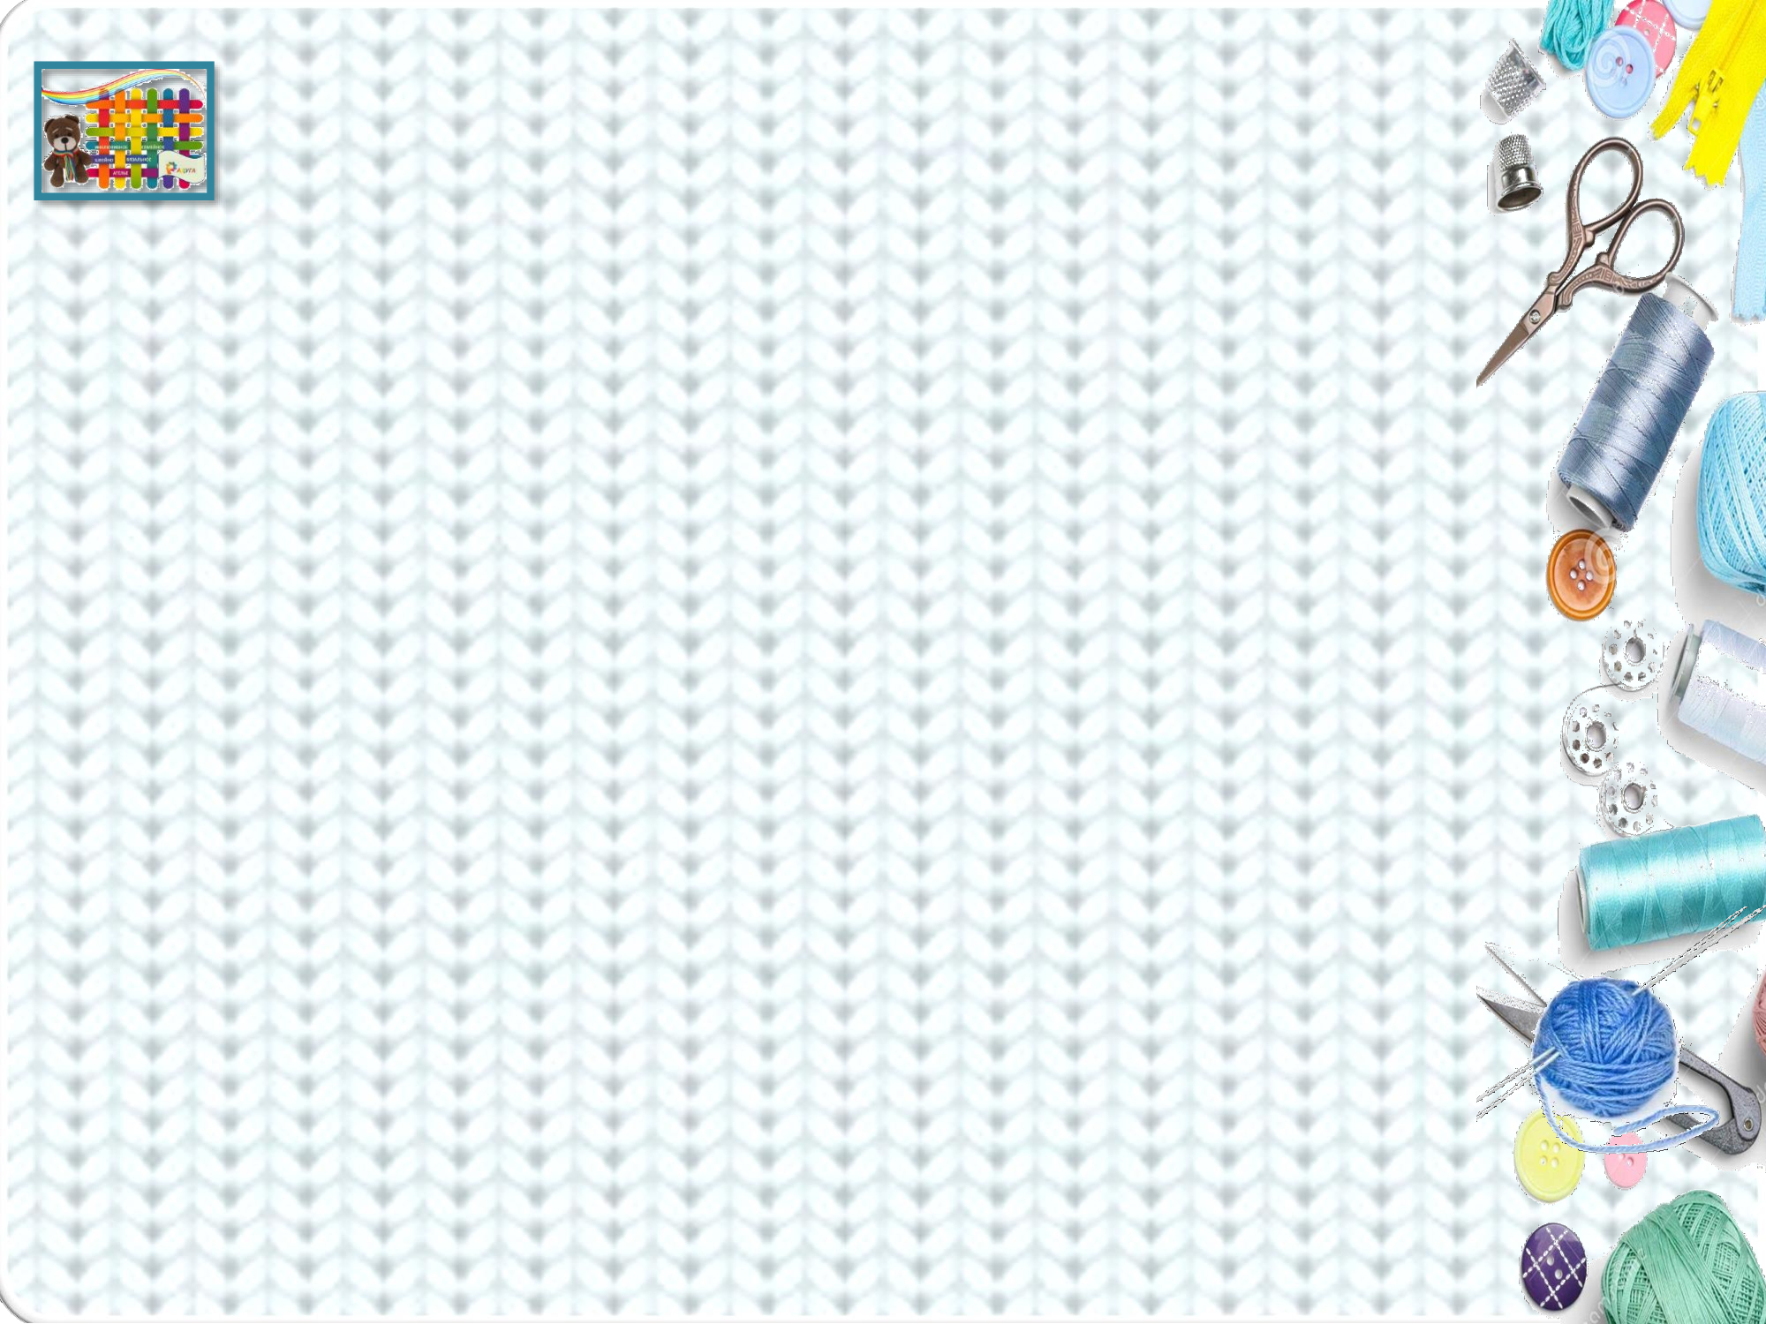
Влажно-тепловая обработка
Подготовила:
Лобач-Хомутова Мария Павловна

Slide 2
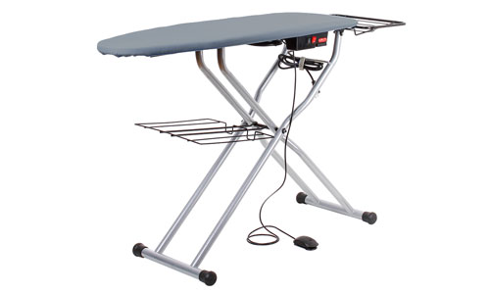
Рабочее место для влажно-тепловых работ
Рабочее место для влажно-тепловых работ надо организовать так, чтобы удобно было работать, соблюдая при этом санитарно-гигиенические требования и правила техники безопасности.
Рабочим местом для влажно-тепловых работ является утюжильная доска. Доски изготавливают из твердых пород древесины. На доску кладут войлочную прокладку, а поверх надевают полотняный чехол.

Slide 3
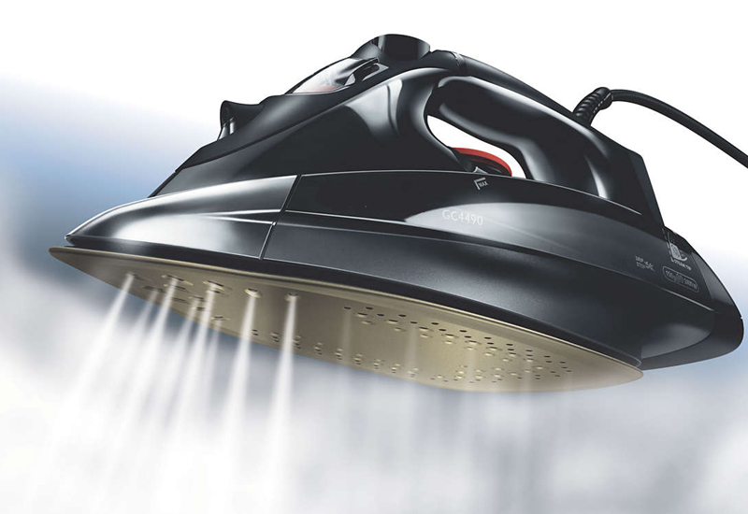
Влажно-тепловые работы выполняют стоя, при этом расстояние от обрабатываемого предмета до глаз должно быть 35-45 см.
Влажно-тепловые работы выполняют утюгом. Утюг - это инструмент для влажно-тепловой обработки. Электрические утюги имеют терморегулятор (регулирует температуру нагрева) и пароувлажнитель.
Прежде чем приступить к ВТО изготавливаемого изделия, необходимо попробовать температуру на лоскутке той ткани, которую нужно утюжить.

Slide 4
Выполняя влажно-тепловые работы, надо быть аккуратными и предельно внимательными, соблюдать требования безопасности перед началом работы.
1. Надеть спецодежду.
2. Осмотреть и подготовить рабочее место.
3. Проверить исправность соединительного шнура и вилки утюга.
4. Положить под ноги резиновый коврик.
5. Включить и выключить утюг сухими руками, держась за корпус вилки.
6. Следить, чтобы подошва утюга не касалась шнура.
7. Следить за положением терморегулятора.
8. Для увлажнения ткани использовать распылитель.
9. Ставить утюг на огнеупорную подставку.

Slide 5
При выполнении влажно-тепловых работ применяют следующую терминологию:
Приутюжить - уменьшить толщину шва, сгиба или края детали.
Разутюжить - разложить припуски шва на две стороны и закрепить их в этом положении.
Заутюжить - отогнуть припуски шва на одну сторону и закрепить их в этом положении.
Проутюжить - удалить замины и заломов на тканях, деталях и изделии.
Отутюжить – окончательная утюжка готового изделия.

Slide 6
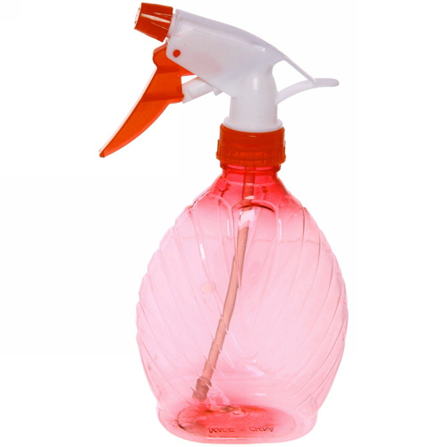
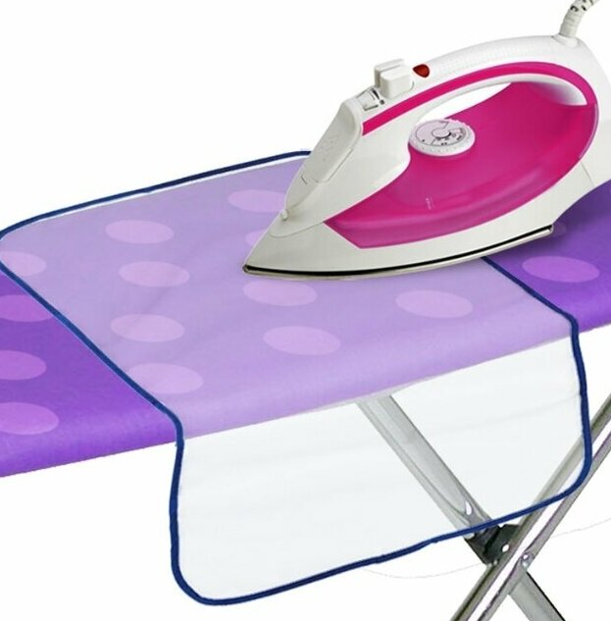
Неотъемлемые помощники для
влажно-тепловых работ
Увлажнители ткани — пульверизаторы — работают как от водопроводной сети, так и от специального бачка с насосом.
Проутюжильник должен быть из тонкой полотняной ткани, фланели, байки или льняной ткани.

Slide 7
Современное оборудование и приспособления для
влажно-тепловых работ
Оборудование для ВТО разделяют на пять основных групп:
универсальное прессовое оборудование; специальное прессовое оборудование; гладильные столы; утюги; вспомогательное оборудование.

Slide 8
Прессовое оборудование
используется при ВТО в зависимости от функционального назначения.
К нему относятся прессы:
1) Межоперационной и окончательной утюжки
2) Для термопечати
3) Для дублирования – проходного или рамного типа, ручные или пневматические.

Slide 9
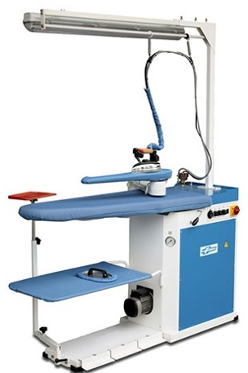
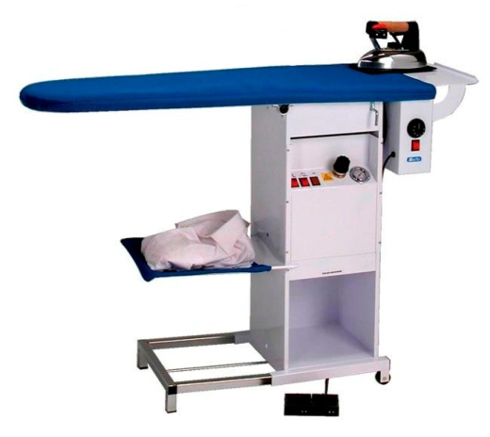
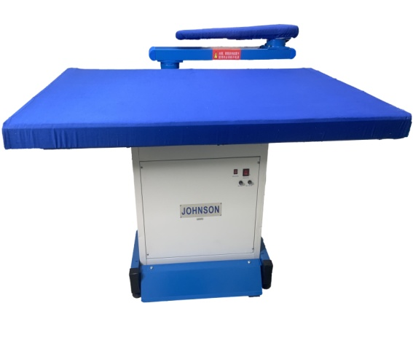
Гладильная доска или стол.
Гладильная доска должна быть качественная и устойчивая. Ноги должны быть выполнены из добротных труб, на окончании , мощные резиновые «башмаки».
Сверху чехол из специальной ткани с прокладкой.
Наличие полки для установки парогенератора.
У гладильного стола есть нагрев рабочей поверхности, вакуумная вытяжка и наддув.
Подогрев - облегчает работу утюга, ускоряя влажно-тепловую обработку. Подсушивает изделие от излишней влажности.
Вакуумная вытяжка - позволяет гладить тяжелые ткани без влажных пятен. Охлаждает и подсушивает ткани при декатировке.
Наддув - позволяет работать с капризными тканями.

Slide 10
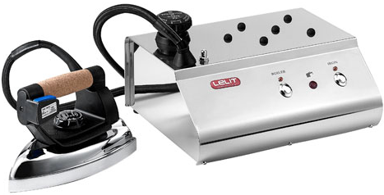
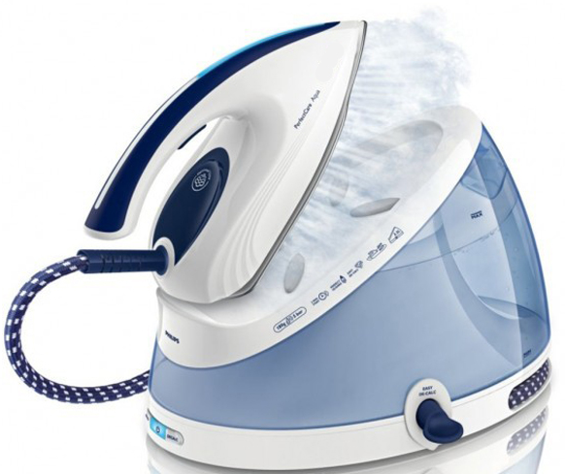
Парогенераторы
Парогенератор – это аппарат, состоящий из бойлера и утюга, соединяемыми шлангом. В бойлер наливается вода, плотно закрывается крышкой и нагревается. При нагреве создается давление и пар из бойлера через паровой шланг подается в утюг. Объем воды, заливаемой в бойлер, гораздо больше, чем объем, заливаемый в утюг. Утюг парогенератора тоже весит больше, чем обычный утюг.

Slide 11
Паровоздушные манекены и отпариватели
Паровоздушный манекен предназначен для окончательной ВТО плечевых швейных изделий. Манекен состоит из вентилятора, основания и остова, на который надет чехол из теплостойкой ткани, имеющий форму фигуры определенного размера. Изделие обрабатывается горячим паром.
Вертикальный отпариватель. В комплект этого устройства входит от одной до трёх насадок с функцией подачи пара.
Таким помощником можно отпарить одежду прямо на вешалке или манекене, отутюжить лацканы жакета или пальто одновременно с двух сторон.

Slide 12
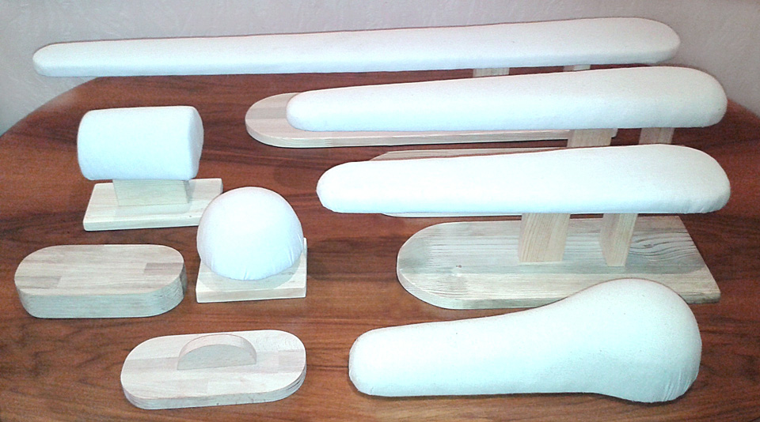
Гладильные приспособления
Это всевозможные портновские колодки:
портновские валики,
колодки для разутюживания швов,
колодка для оката рукава,
колодка реглан
универсальная колодка
колодка комбигрудь
юбочная колодка
портновский рукав и многие другие.

Slide 13
Гладильные аксессуары
Ручная подушечка
Маленькая подушка из плотной льняной или хлопчатобумажной ткани крепится прямо на руке посредством петли.
Помогает разутюжить отдельные труднодоступные участки (например, плечевые швы у жакетов, пальто) и сохранить объем там, где нужно (окат рукава).
Перчатка для утюжки
Перчатка для утюжки предназначена, чтобы выполнять ВТО прямо на руке.
Используется как и ручная подушечка, для труднодоступных участков, которые необходимо хорошо разутюжить.
Кроме того, с её помощью легко отутюжить прямо во время примерки.

Slide 14
Съёмная насадка для утюга
Используется для ВТО тонких и деликатных тканей.
Гладкая поверхность насадки для утюга защищает изделия от высоких температур, прилипания материала к подошве утюга и образования ласов.
Колпачки для защиты пальцев
Этот интересный аксессуар похож на напёрсток и выполняет ту же функцию защиты, от возможных ожогов о горячую поверхность утюга.
Особенно сильна вероятность, обжечь пальцы, когда вы придерживаете их пальцами у носика утюга.

